Slide 1




Slide 2
SISTEMA DE INFORMAÇÃO
MODELOS E ESTRUTURA DE COMPUTADORES
PROF. SANDRO A. FERRAZ, PhD

Slide 3

Escrevendo o programa do arduino

Slide 4

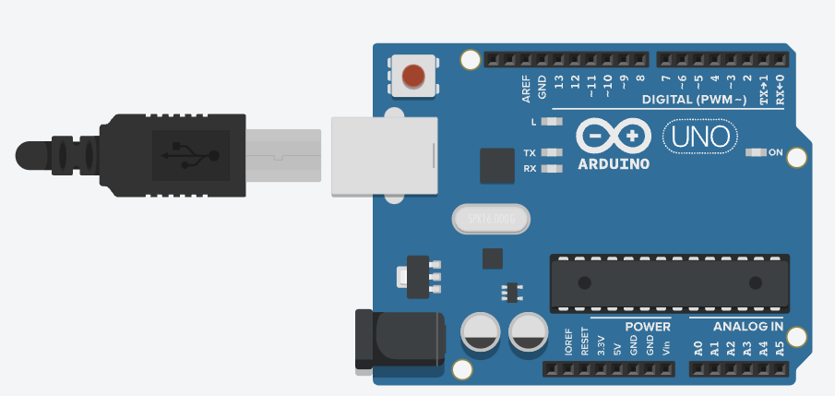
Entendendo os movimentos do robô

Slide 5
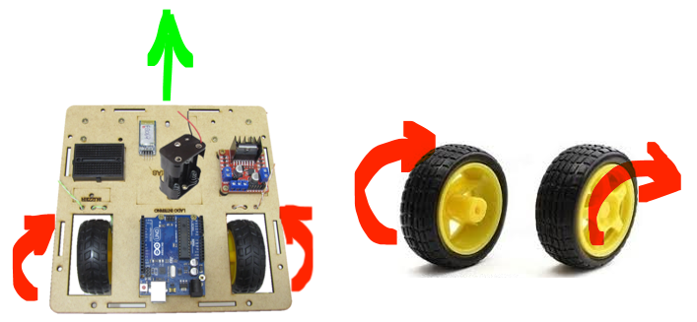
Frente
Entendendo os movimentos do robô

Slide 6
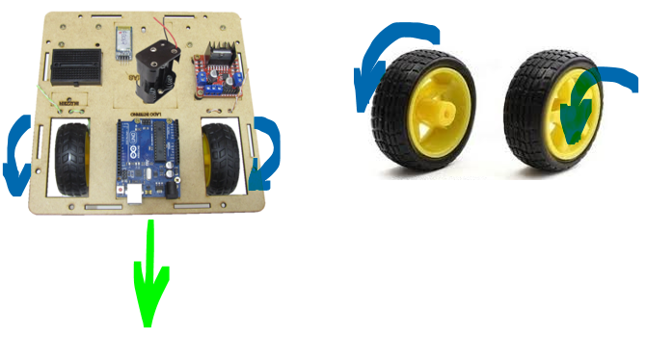
Trás
Entendendo os movimentos do robô

Slide 7
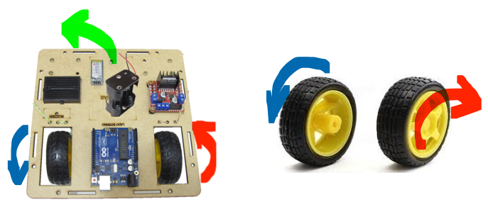
Esquerda
Entendendo os movimentos do robô

Slide 8
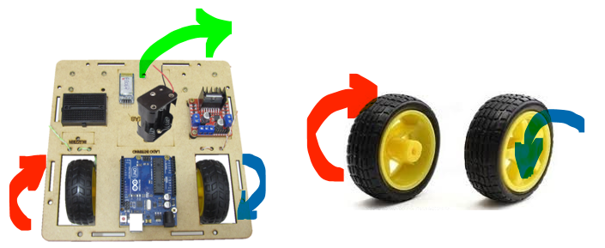
Direita
Entendendo os movimentos do robô

Slide 9
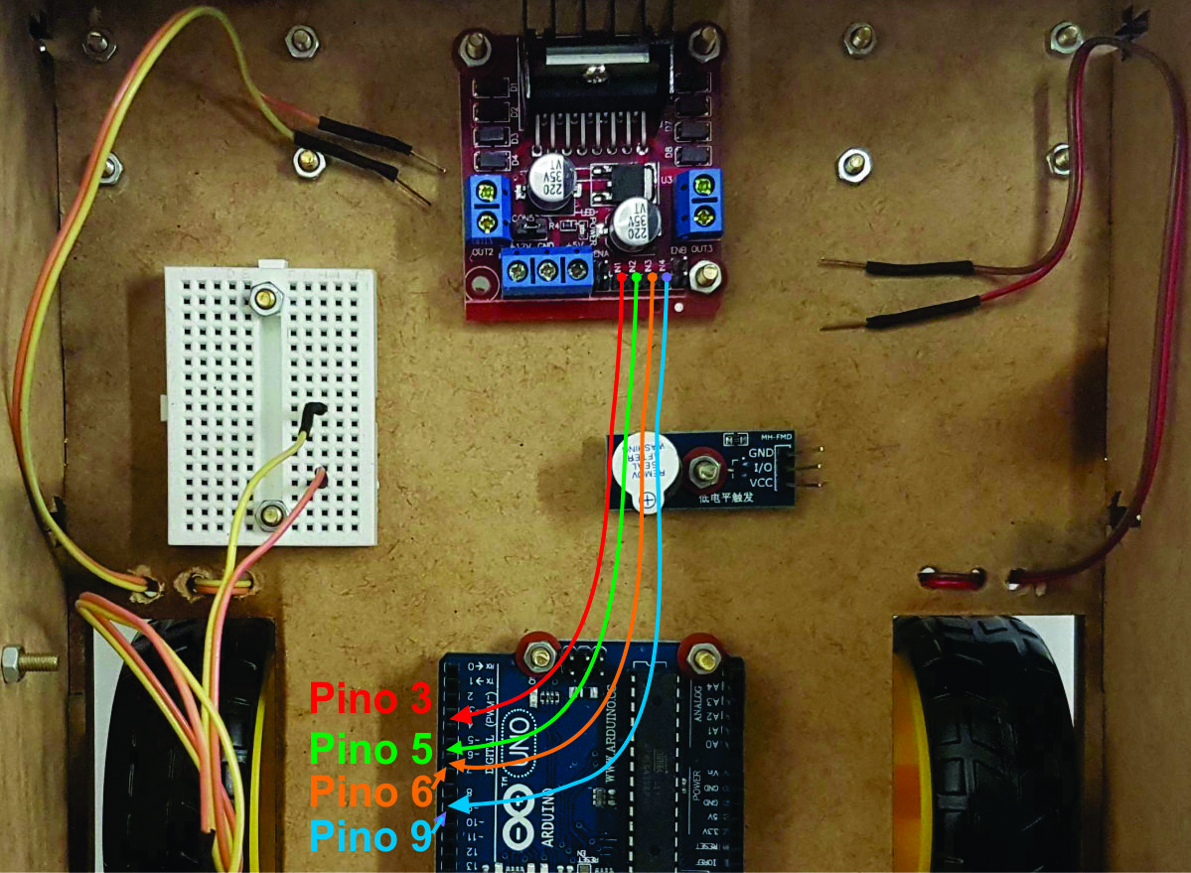
Entendendo os movimentos do robô
Pino | 6 | 9 | Motor
Valor escrito | 0 | 0 | Parado
Valor escrito | 1 - 255 | 0 | Para frente
Valor escrito | 0 | 1 - 255 | Para trás
Pino | 3 | 5 | Motor
Valor escrito | 0 | 0 | Parado
Valor escrito | 1 - 255 | 0 | Para frente
Valor escrito | 0 | 1 - 255 | Para trás
No código:
Efeito:
analogWrite (3, 0);
analogWrite (5, 0);
Motor direito parado.
analogWrite (3, 128);
analogWrite (5, 0);
Motor direito para frente com aproximadamente metade da potência.
analogWrite (3, 0);
analogWrite (5, 128);
Motor direito para trás com aproximadamente metade da potência.

Slide 10
Entendendo os movimentos do robô
Pino | 6 | 9 | Motor
Valor escrito | 0 | 0 | Parado
Valor escrito | 1 - 255 | 0 | Para frente
Valor escrito | 0 | 1 - 255 | Para trás
Pino | 3 | 5 | Motor
Valor escrito | 0 | 0 | Parado
Valor escrito | 1 - 255 | 0 | Para frente
Valor escrito | 0 | 1 - 255 | Para trás
No código:
Efeito:
analogWrite (3, 0);
analogWrite (5, 0);
Motor direito parado.
analogWrite (3, 128);
analogWrite (5, 0);
Motor direito para frente com aproximadamente metade da potência.
analogWrite (3, 0);
analogWrite (5, 128);
Motor direito para trás com aproximadamente metade da potência.

Slide 11
Entendendo os movimentos do robô
Pino | 6 | 9 | Motor
Valor escrito | 0 | 0 | Parado
Valor escrito | 1 - 255 | 0 | Para frente
Valor escrito | 0 | 1 - 255 | Para trás
Pino | 3 | 5 | Motor
Valor escrito | 0 | 0 | Parado
Valor escrito | 1 - 255 | 0 | Para frente
Valor escrito | 0 | 1 - 255 | Para trás
No código:
Efeito:
analogWrite (3, 0);
analogWrite (5, 0);
Motor direito parado.
analogWrite (3, 128);
analogWrite (5, 0);
Motor direito para frente com aproximadamente metade da potência.
analogWrite (3, 0);
analogWrite (5, 128);
Motor direito para trás com aproximadamente metade da potência.

Slide 12
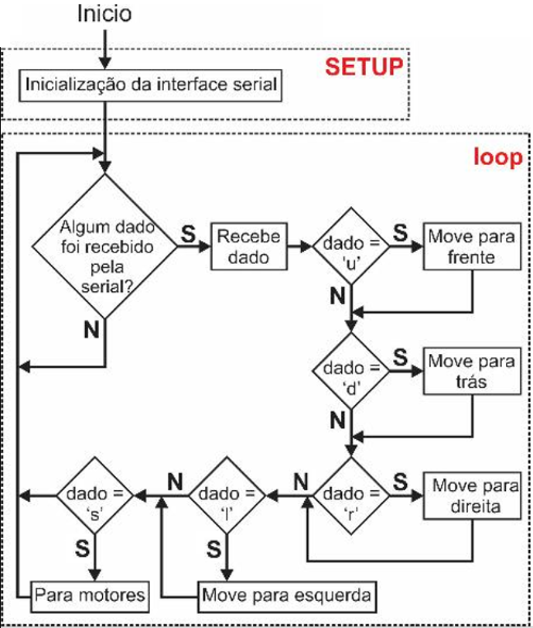
Fluxograma do programa

Slide 13
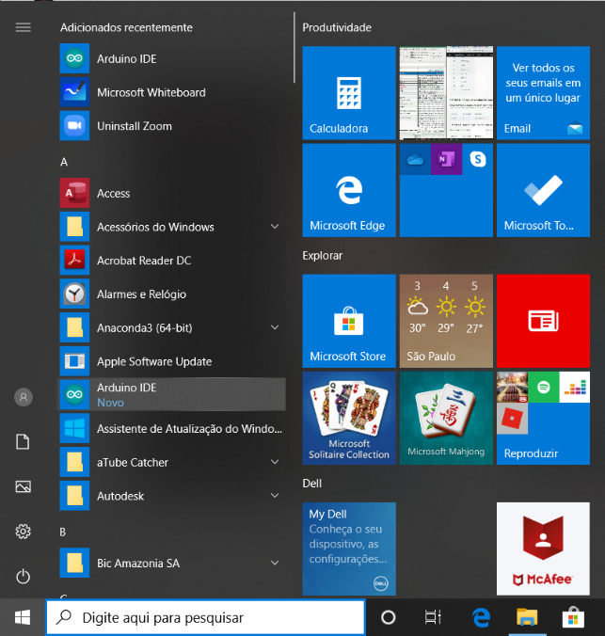
Abrindo o Arduino IDE

Slide 14
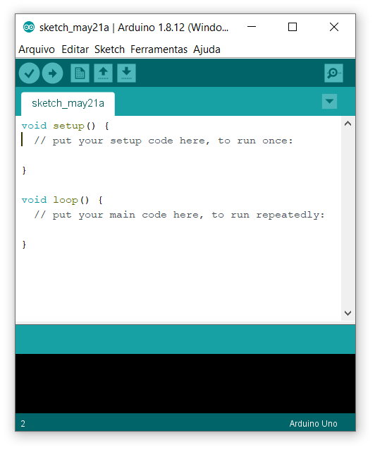
Arduino IDE

Slide 15
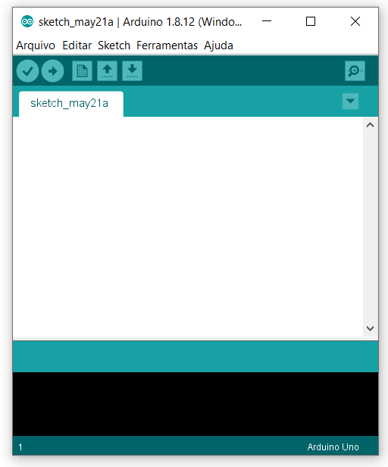
Arduino IDE
char data_serial;
void setup() {
void loop() {

Slide 16
Arduino IDE
char data_serial;
void setup() {
Serial.begin (9600);}
void loop() {

Slide 17
Arduino IDE
char data_serial;
void setup() {
Serial.begin (9600);}
void loop() {
if (Serial.available () > 0){

Slide 18
Arduino IDE
char data_serial;
void setup() {
Serial.begin (9600);}
void loop() {
if (Serial.available () > 0){
data_serial = Serial.read();

Slide 19
Arduino IDE
char data_serial;
void setup() {
Serial.begin (9600);}
void loop() {
if (Serial.available () > 0){
data_serial = Serial.read();
if (data_serial == 'u'){

Slide 20
Arduino IDE
char data_serial;
void setup() {
Serial.begin (9600);}
void loop() {
if (Serial.available () > 0){
data_serial = Serial.read();
if (data_serial == 'u'){
analogWrite(6, 180);

Slide 21
Arduino IDE
char data_serial;
void setup() {
Serial.begin (9600);}
void loop() {
if (Serial.available () > 0){
data_serial = Serial.read();
if (data_serial == 'u'){
analogWrite(6, 180);
analogWrite(9, 0);

Slide 22
Arduino IDE
char data_serial;
void setup() {
Serial.begin (9600);}
void loop() {
if (Serial.available () > 0){
data_serial = Serial.read();
if (data_serial == 'u'){
analogWrite(6, 180);
analogWrite(9, 0);
analogWrite(3, 180);

Slide 23
Arduino IDE
char data_serial;
void setup() {
Serial.begin (9600);}
void loop() {
if (Serial.available () > 0){
data_serial = Serial.read();
if (data_serial == 'u'){
analogWrite(6, 180);
analogWrite(9, 0);
analogWrite(3, 180);
analogWrite(5, 0);}

Slide 24
Arduino IDE
void setup() {
Serial.begin (9600);}
void loop() {
if (Serial.available () > 0){
data_serial = Serial.read();
if (data_serial == 'u'){
analogWrite(6, 180);
analogWrite(9, 0);
analogWrite(3, 180);
analogWrite(5, 0);}

Slide 25
Arduino IDE
void setup() {
Serial.begin (9600);}
void loop() {
if (Serial.available () > 0){
data_serial = Serial.read();
if (data_serial == 'u'){
analogWrite(6, 180);
analogWrite(9, 0);
analogWrite(3, 180);
analogWrite(5, 0);}
if (data_serial == 'd'){

Slide 26
Arduino IDE
Serial.begin (9600);}
void loop() {
if (Serial.available () > 0){
data_serial = Serial.read();
if (data_serial == 'u'){
analogWrite(6, 180);
analogWrite(9, 0);
analogWrite(3, 180);
analogWrite(5, 0);}
if (data_serial == 'd'){
analogWrite(6, 0);

Slide 27
Arduino IDE
void loop() {
if (Serial.available () > 0){
data_serial = Serial.read();
if (data_serial == 'u'){
analogWrite(6, 180);
analogWrite(9, 0);
analogWrite(3, 180);
analogWrite(5, 0);}
if (data_serial == 'd'){
analogWrite(6, 0);
analogWrite(9, 180);

Slide 28
Arduino IDE
if (Serial.available () > 0){
data_serial = Serial.read();
if (data_serial == 'u'){
analogWrite(6, 180);
analogWrite(9, 0);
analogWrite(3, 180);
analogWrite(5, 0);}
if (data_serial == 'd'){
analogWrite(6, 0);
analogWrite(9, 180);
analogWrite(3, 0);

Slide 29
Arduino IDE
if (Serial.available () > 0){
data_serial = Serial.read();
if (data_serial == 'u'){
analogWrite(6, 180);
analogWrite(9, 0);
analogWrite(3, 180);
analogWrite(5, 0);}
if (data_serial == 'd'){
analogWrite(6, 0);
analogWrite(9, 180);
analogWrite(3, 0);
analogWrite(5, 180);}

Slide 30
Arduino IDE
data_serial = Serial.read();
if (data_serial == 'u'){
analogWrite(6, 180);
analogWrite(9, 0);
analogWrite(3, 180);
analogWrite(5, 0);}
if (data_serial == 'd'){
analogWrite(6, 0);
analogWrite(9, 180);
analogWrite(3, 0);
analogWrite(5, 180);}

Slide 31
Arduino IDE
if (data_serial == 'u'){
analogWrite(6, 180);
analogWrite(9, 0);
analogWrite(3, 180);
analogWrite(5, 0);}
if (data_serial == 'd'){
analogWrite(6, 0);
analogWrite(9, 180);
analogWrite(3, 0);
analogWrite(5, 180);}
if (data_serial == 'r'){

Slide 32
Arduino IDE
analogWrite(6, 180);
analogWrite(9, 0);
analogWrite(3, 180);
analogWrite(5, 0);}
if (data_serial == 'd'){
analogWrite(6, 0);
analogWrite(9, 180);
analogWrite(3, 0);
analogWrite(5, 180);}
if (data_serial == 'r'){
analogWrite(6, 0);

Slide 33
Arduino IDE
analogWrite(6, 180);
analogWrite(9, 0);
analogWrite(3, 180);
analogWrite(5, 0);}
if (data_serial == 'd'){
analogWrite(6, 0);
analogWrite(9, 180);
analogWrite(3, 0);
analogWrite(5, 180);}
if (data_serial == 'r'){
analogWrite(6, 0);
analogWrite(9, 180);

Slide 34
Arduino IDE
analogWrite(9, 0);
analogWrite(3, 180);
analogWrite(5, 0);}
if (data_serial == 'd'){
analogWrite(6, 0);
analogWrite(9, 180);
analogWrite(3, 0);
analogWrite(5, 180);}
if (data_serial == 'r'){
analogWrite(6, 0);
analogWrite(9, 180);
analogWrite(3, 180);

Slide 35
Arduino IDE
analogWrite(3, 180);
analogWrite(5, 0);}
if (data_serial == 'd'){
analogWrite(6, 0);
analogWrite(9, 180);
analogWrite(3, 0);
analogWrite(5, 180);}
if (data_serial == 'r'){
analogWrite(6, 0);
analogWrite(9, 180);
analogWrite(3, 180);
analogWrite(5, 0);}

Slide 36
Arduino IDE
analogWrite(5, 0);}
if (data_serial == 'd'){
analogWrite(6, 0);
analogWrite(9, 180);
analogWrite(3, 0);
analogWrite(5, 180);}
if (data_serial == 'r'){
analogWrite(6, 0);
analogWrite(9, 180);
analogWrite(3, 180);
analogWrite(5, 0);}

Slide 37
Arduino IDE
if (data_serial == 'd'){
analogWrite(6, 0);
analogWrite(9, 180);
analogWrite(3, 0);
analogWrite(5, 180);}
if (data_serial == 'r'){
analogWrite(6, 0);
analogWrite(9, 180);
analogWrite(3, 180);
analogWrite(5, 0);}
if (data_serial == 'l'){

Slide 38
Arduino IDE
if (data_serial == 'd'){
analogWrite(6, 0);
analogWrite(9, 180);
analogWrite(3, 0);
analogWrite(5, 180);}
if (data_serial == 'r'){
analogWrite(6, 0);
analogWrite(9, 180);
analogWrite(3, 180);
analogWrite(5, 0);}
if (data_serial == 'l'){
analogWrite(6, 180);

Slide 39
Arduino IDE
analogWrite(9, 180);
analogWrite(3, 0);
analogWrite(5, 180);}
if (data_serial == 'r'){
analogWrite(6, 0);
analogWrite(9, 180);
analogWrite(3, 180);
analogWrite(5, 0);}
if (data_serial == 'l'){
analogWrite(6, 180);
analogWrite(9, 0);

Slide 40
Arduino IDE
analogWrite(9, 180);
analogWrite(3, 0);
analogWrite(5, 180);}
if (data_serial == 'r'){
analogWrite(6, 0);
analogWrite(9, 180);
analogWrite(3, 180);
analogWrite(5, 0);}
if (data_serial == 'l'){
analogWrite(6, 180);
analogWrite(9, 0);
analogWrite(3, 0);

Slide 41
Arduino IDE
analogWrite(3, 0);
analogWrite(5, 180);}
if (data_serial == 'r'){
analogWrite(6, 0);
analogWrite(9, 180);
analogWrite(3, 180);
analogWrite(5, 0);}
if (data_serial == 'l'){
analogWrite(6, 180);
analogWrite(9, 0);
analogWrite(3, 0);
analogWrite(5, 180);}

Slide 42
Arduino IDE
analogWrite(5, 180);}
if (data_serial == 'r'){
analogWrite(6, 0);
analogWrite(9, 180);
analogWrite(3, 180);
analogWrite(5, 0);}
if (data_serial == 'l'){
analogWrite(6, 180);
analogWrite(9, 0);
analogWrite(3, 0);
analogWrite(5, 180);}

Slide 43
Arduino IDE
if (data_serial == 'r'){
analogWrite(6, 0);
analogWrite(9, 180);
analogWrite(3, 180);
analogWrite(5, 0);}
if (data_serial == 'l'){
analogWrite(6, 180);
analogWrite(9, 0);
analogWrite(3, 0);
analogWrite(5, 180);}
if (data_serial == 's'){

Slide 44
Arduino IDE
if (data_serial == 'r'){
analogWrite(6, 0);
analogWrite(9, 180);
analogWrite(3, 180);
analogWrite(5, 0);}
if (data_serial == 'l'){
analogWrite(6, 180);
analogWrite(9, 0);
analogWrite(3, 0);
analogWrite(5, 180);}
if (data_serial == 's'){
analogWrite(6, 0);

Slide 45
Arduino IDE
analogWrite(6, 0);
analogWrite(9, 180);
analogWrite(3, 180);
analogWrite(5, 0);}
if (data_serial == 'l'){
analogWrite(6, 180);
analogWrite(9, 0);
analogWrite(3, 0);
analogWrite(5, 180);}
if (data_serial == 's'){
analogWrite(6, 0);
analogWrite(9, 0);

Slide 46
Arduino IDE
analogWrite(9, 180);
analogWrite(3, 180);
analogWrite(5, 0);}
if (data_serial == 'l'){
analogWrite(6, 180);
analogWrite(9, 0);
analogWrite(3, 0);
analogWrite(5, 180);}
if (data_serial == 's'){
analogWrite(6, 0);
analogWrite(9, 0);
analogWrite(3, 0);

Slide 47
Arduino IDE
analogWrite(3, 180);
analogWrite(5, 0);}
if (data_serial == 'l'){
analogWrite(6, 180);
analogWrite(9, 0);
analogWrite(3, 0);
analogWrite(5, 180);}
if (data_serial == 's'){
analogWrite(6, 0);
analogWrite(9, 0);
analogWrite(3, 0);
analogWrite(5, 0);}}}

Slide 48
Passando o programa para o arduino

Slide 49
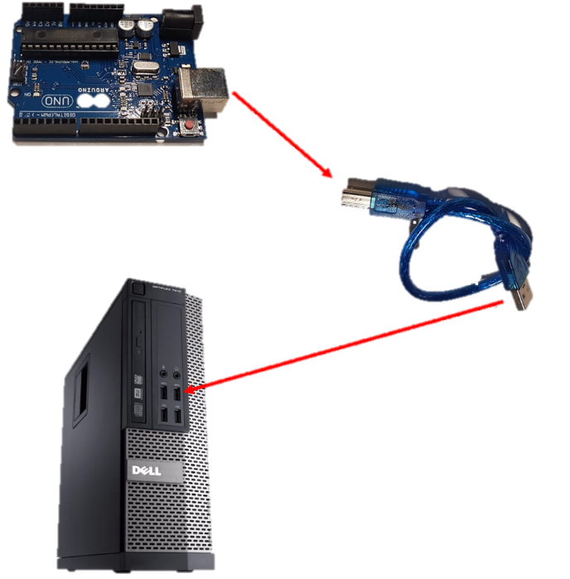
Ligando o Arduino no computador

Slide 50
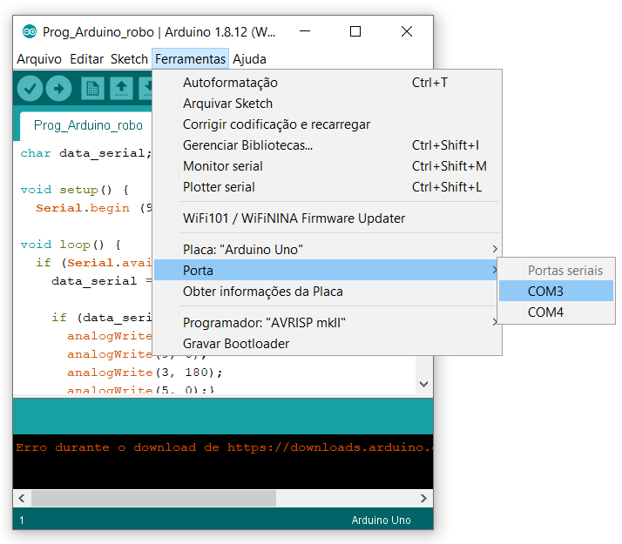
Passando o programa para o Arduino

Slide 51
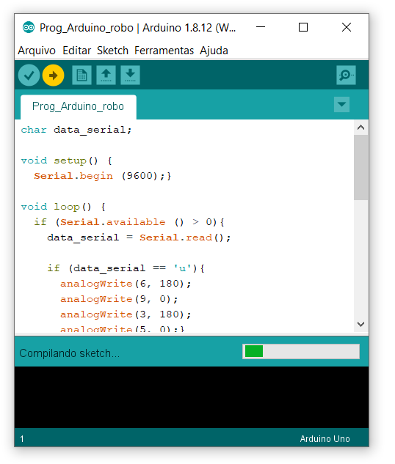
Passando o programa para o Arduino

Slide 53
Copyright © 2021 Prof. Sandro A. Ferraz
Todos direitos reservados. Reprodução ou divulgação total ou parcial deste documento é expressamente proíbido sem o consentimento formal, por escrito, do Professor (autor).

